Slide 1
CAMPUL GRAVITATIONAL
GECO

Slide 2
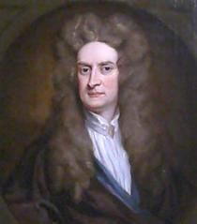
De ce ne intereseaza?
In 1687, o carte destul de obscura, scrisa in latina si plina de demonstratii geometrice greu de urmarit punea bazele fizicii moderne. Se numea Principiile matematice ale filosofiei naturale.
Autorul, un destul de cunoscut si de excentric matematician de la Cambridge, Isaac Newton, sustinea ca poate sa demonstreze cum ca orice doua obiecte din univers se atrag cu o forta invers proportionala cu patratul distantei si direct proportionala cu masa. Legea atractiei universale l-a propulsat pe autorul cartii printre primii filosofi ai naturii din Europa, iar astazi se invata la scoala.

Slide 3
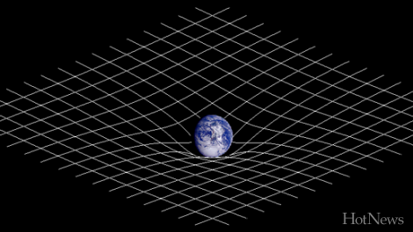

Slide 4
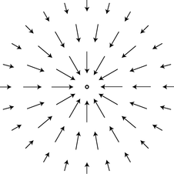
Ce nu spune insa cartea - Principiile matematice ale filosofiei naturale - este de ce se atrag intre ele corpurile. Care este cauza gravitatiei?
Sau, in limbajul de astazi, care este motivul pentru care un obiect captat in campul gravitational al Pamantului (un meteorit, sa spunem) cade pe suprafata acestuia. De ce are Pamantul un camp gravitational? Si cum arata acesta?

Slide 5
Cum studiem campul gravitational
In teoria lui Isaac Newton, forta de atractie exercitata de un corp este proportionala cu masa acestuia si reprezinta un fel de suma pe toate particulele din care este compus un anumit obiect ceresc.
Doar ca nu stim si nu avem nici un mod de a afla din ce sunt alcatuite, de fapt, corpurile, cum stau partile lor impreuna, care este teoria materiei si, deci, din ce elemente se compune forta de atractie.

Slide 6
A doua editie a Principiilor matematice ale filosofiei naturale se incheie oarecum misterios cu un text numit General Scholium. In el, Isaac Newton construieste un foarte frumos discurs asupra limitelor cunoasterii omenesti.
Asa cum un orb nu poate avea nici un fel de idee asupra culorii - scrie Newton - mintea umana nu poate sti care este natura lui Dumnezeu, sau... care este natura corpurilor. Motiv pentru care, atunci cand vorbeste de teoria sa, Newton sustine ca a oferit doar forma "matematica" a fortelor despre a caror cauze inca nu putem spune nimic.

Slide 7
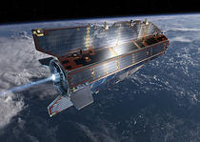
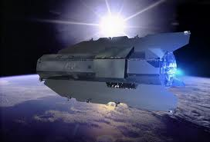
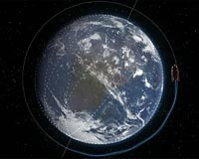
Cum se poate insa studia campul gravitational al Pamantului? Astazi, facem asta (si) cu ajutorul masuratorilor de precizie obtinute de la sateliti. Cel mai recent proiect de acest fel este al Agentiei Spatiale Europene si se numeste GOCE (Gravity field and steady state ocean Circulation Explorer).
A fost lansat in 17 martie 2009 si se va roti in jurul Pamantului pe o orbita relativ joasa, la 250 km altitudine.Timp de 2 ani,acesta a adunat date stiintifice despre campul gravitational al Pamantului.

Slide 8
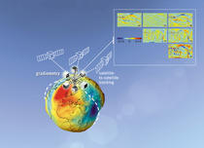
GOCE: program de functionare
Cum functioneaza insa un asemenea aparat? Mirel Barlan, de la Observatorul astronomic din Paris: ”Instrumentele la bord functioneaza cu energie solara, iar corectiile de traiectorie se vor face de motoare cu propulsie ionica. Programul stiintific a fost esalonat pentru aproximativ doi ani. ”
Satelitul GOCE-masurarea campului gravitational Foto: ESA

Slide 9
Datele stiintifice trimise de satelit au fost receptionate cu antenele instalate in Kiruna (Suedia) si Svalbard (Norvegia).
Instrumentatia la bord a satelitului este alcatuita din 9 gradiometre (instrument alcatuit din sase captori de camp izolati termic, aflati intr-o structura rigida si stabila, ce permite masurarea anumitor componente ale campului gravific terestru) si 6 accelerometre ce permit masuratori ale suprafetei cu precizie de oridinul centimetrului.

Slide 10
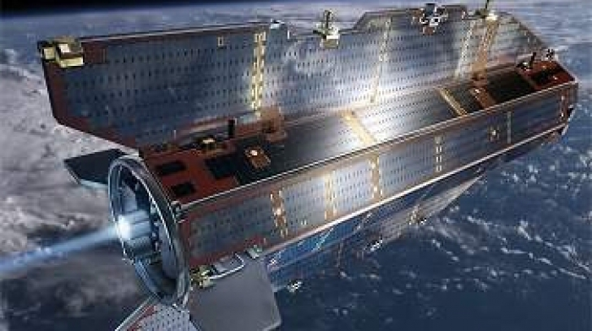

Slide 11
S-a preconizat obtinerea de rezultate care sa aiba rezolutie spatiala mai mica de 100 km. Masuratorile efectuate au permis detectarea de anomalii gravitationale de 1.000.000 de ori mai mici ca acceleratia gravitationala masurata la suprafata Pamantului.
Satelitul este prevazut cu 12 receptoare (in doua benzi de frecventa) GPS, pentru o pozitionare ideala in spatiu. Suprafata satelitului mai contine un sistem de retro-reflectoare ce permit ca satelitul sa fie pozitionat foarte exact de la sol prin intermediul fasciculelor laser."

Slide 12
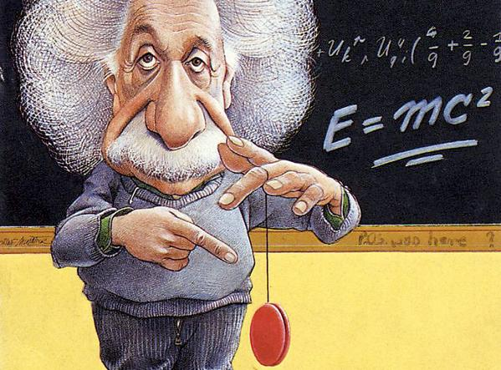
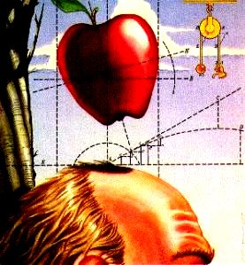
In ciuda celor peste 300 de ani de astronomie de la Newton si pana la noi, sunt inca o serie de lucruri pe care nu le stim despre campul gravitational al Pamantului. Asa cum Newton intuise foarte bine, campul gravitational depinde de masa corpului care-l genereaza. Dar care masa? Pentru Newton, acest parametru este unul singur (ceea ce numim azi masa inertiala). Dupa Einstein vorbim despre doi parametri: masa gravitationala, si masa inertiala.

Slide 13
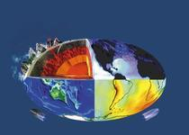
In plus, structura neuniforma a materiei terestre se poate regasi in extrem de mici variatii ale campului gravitational pe care un astfel de satelit le-ar putea detecta.
O "harta gravitationala" a Pamantului Foto: ESA
Invers, pornind de la micile variatii detectate putem ajunge sa studiem fizica compozitiei Pamantului, forma si pozitionarea placilor tectonice, evolutia calotelor polare sau dinamica litosferei.

Slide 14
PROIECT REALIZAT DE : LEICA ANDREEA
CLASA: a XI-a B
PROFESOR: ANDREI FLORINA

Slide 15
BIBLIOGRAFIE:
http://focus.hotnews.ro/camp-gravitational
http://ro.wikipedia.org/wiki/C%C3%A2mp_gravita%C8%9Bional
http://www.animatedscience.co.uk/flv/

